Slide 1
Materii preferate
Colegiul Naţional “Dragoş Vodă”
Clasa a XI-a

Slide 2
Colegiul Naţional Dragoş Vodă, are o succesiune de clase începând cu clasele a IX-a pana la clasele a XII-a cu diferite specializări precum:
A,B – Matematică Informatică;
C – Ştiinţe Naturale;
D – Filologie – Intensiv Engleză;
E – Filologie – Intensiv Franceză;
F – Ştiinţe Sociale.
Profilele Colegiului sunt în număr de două, Real şi Uman:
Real: A, B, C;
Uman: D, E, F.
De asemenea, din anul 2012 s-a înfiinţat clasa a V-a, iar la ora actuală aflându-se cele două clase de juniori: clasa a V-a şi clasa a VI-a.

Slide 3
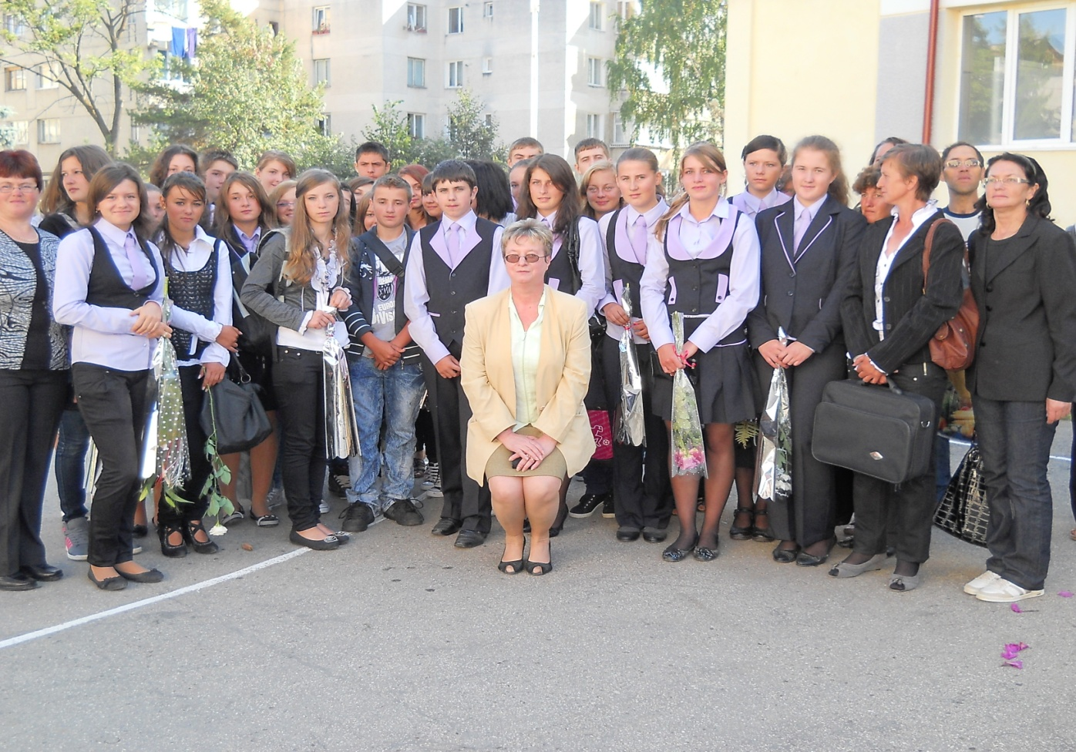
Clasa a XI-a F este o clasă cu profil Uman specializarea Ştiinţe Sociale. Colectivul clasei noastre este format din 32+1, adică din 32 de elevi, respectiv 7 băieţi şi 25 de fete, plus Doamna Dirigintă Duminică Doina.

Slide 4
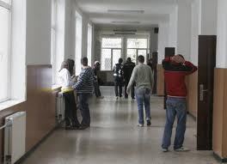
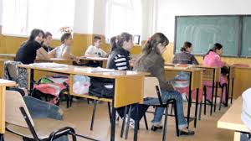
Prezentare
Una din materiile preferate ale elevilor este PAUZA. Atunci când clopoţelul sună de intrarea la clase, faţa elevilor devine palidă, parcă ar fi lipsiţi de viaţă, dar parcurgând ora cu greu, sună clopoţelul când nici nu te aştepţi, iar faţa elevilor devine din nou bucuroasă şi voioasă pentru cele 10 minute de libertate şi odihna pe care le au la dispoziţie.

Slide 5
Materii studiate de elevii clasei XI F
Limba și literatura…………….
Limba Engleză………………….
Limba Franceză………………..
Matematica……………………..
Fizică (Misterele Ştiinţei)…..
Istorie………………………………
Geografie…………………………
Economia…………………………
Sociologia………………………..
Religia, Exegeză Biblică…….
Tehnologia Informaţiei………
Sport, Baschet………………….
Educaţie Artistică……………..
- D-na Iosep Roxana Maria
- D-na Hriţcu Alina
- D-na Boguş Mariana
- D-na Duminică Doina
- D-na Ciobanu Adina
- D-na Piticar Natalia
- D-nul Piticar Toader Mihai
- D-na Vasiliu Doiniţa
- D-na Moruzi Laura
- D-nul Ionescu Ionuţ
- D-nul Anastasiu Gabriel
- D-na Mehno Georgeta
- D-nul Faraon Bogdan

Slide 6
Materii de bază
Limba şi literatura Română
Limba Engleză
Istorie
Geografie
Logică şi Argumentare
Psihologie
Economie
Filosofie

Slide 7
Limba
Română
Limba română constituie principalul obiect de studiu în procesul de învăţământ. Studierea limbii române în şcoală prezintă o importanţă inestimabilă, deoarece limba română este expresia cea mai cuprinzătoare a fiinţei naţionale a poporului român, ea identificându-se cu existenţa milenară a acestui popor, cu modul lui particular de a înţelege existenţa, cu momentele istorice cruciale prin care a trecut, cu bucuriile şi tristeţile trăite din plin într-un spaţiu geopolitic destul de vitreg.

Slide 8
lIMba engleză
Limba engleză este cea mai importantă limbă din punct de vedere al comunicării, întrucât este cunoscută, cel puţin la un nivel de bază, de aproape o treime din populaţia globului (1,9 miliarde de oameni).
Este limba internaţională de bază în comerţ, afaceri, comunicaţii, aviaţie, divertisment, informatică, diplomaţie şi în internet.
În plus, este limba maternă pentru aproximativ 400 de milioane de oameni din Marea Britanie, Statele Unite, Canada, Republica Irlanda, Australia şi în Noua Zeelandă, şi este utilizată ca a doua limbă în multe alte ţări.
Este cea mai predată limbă din lume, cunoaşterea limbii engleze fiind o necesitate în multe sectoare şi domenii de activitate.

Slide 9
Cunoştinţele istorice constituie o necesitate imperativă pentru individ sau a fost redusă la stadiul de hobby în societatea actuală?
Observând “progresul” sistemului educaţional din România îmi vine greu să cred că s-ar mai interesa cineva în mod activ de istorie. A ajuns să fie un obiect de studiu de umplutură, în care participanţii să debusoleze profesorii prin câte un căscat sincer şi dezinvolt.
Pe de o altă parte, dezvoltarea tehnologiilor în ritm exponenţial ne face dificilă formarea unei imagini obiective de ansamblu asupra prezentului. Ce să mai vorbim de trecut…

Slide 10
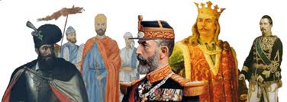
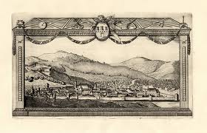
Chiar avem nevoie să ştim ce s-a întâmplat acum zeci, sute sau mii de ani? Unde trebuie trasată graniţa între sinteză şi monografie? Detaliile sunt
importante în soluţionarea unei probleme explicite, însă total irelevante în procesul de familiarizare cu anumite etape din dezvoltarea economico-socialo-culturală a unei civilizaţii.
Din punct de vedere practic, utilitatea acumulării unei mari cantităţi de date istorice s-a voalat considerabil. Mai prezintă interes doar pentru cei care au ales să predea această materie şi pentru eventualii călători în timp. Din punct de vedere teoretic, istoria poate oferi baza necesară argumentării unei dezbateri, poate furniza informaţii necesare altor ramuri ştiinţifice
(psihoistorie, antropologie) ori încadrării în context a anumitor realizări, evenimente.

Slide 11
Geografia satisface necesitatea de a cunoaşte însuşirile esenţiale ale naturii neînsufleţite şi însufleţite, precum şi frumuseţea ei, concomitent cu principiile şi legile care guvernează procesele şi fenomenele prin care acestea se nasc şi devin necontenit în deplină interacţiune cu omul, societatea, economia, cultura şi politica. Prin acest tip de abordare, Geografia s-a afirmat ca unul dintre cele mai fascinante şi generoase domenii ale cunoaşterii care, pe lângă faptul că întregeşte fructuos cultura şi spiritualitatea umană, furnizează soluţii practice în vederea soluţionării multor dezechilibre survenite pe fondul relaţiilor contradictorii dintre interesele societăţii şi cerinţele propriului său mediu de viaţă.

Slide 12
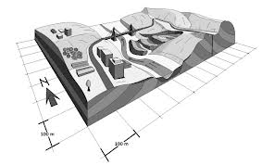
În această ultimă ipostază, Geografia este ştiinţa care incită conştiinţa, spiritul civic şi pe cel critic deopotrivă, în asumarea unor judecăţi obiective şi a unor atitudini active în legăură cu ceea ce „datorăm” respectiv ceea ce ”luăm” lumii înconjurătoare, incluzânu-se aici şi riscurile tot mai stringente ce decurg din această strânsă şi necesară interdependenţă. Astfel Geografia ne „îmbogăţeşte” intelectual, ne ajută practic şi ne întăreşte sufleteşte şi moral cum puţine alte ştiinţe reuşesc să o facă.

Slide 13
Logică şi
argumentare
Schopenhauer afirma că ”logica nu te învaţă să gândeşti, aşa cum fiziologia nu te învaţă să digeri”. Chiar dacă lucrurile ar sta aşa cum spune filosoful, logica ar fi cel puţin tot atât de necesară pe cât este de necesară fiziologia: are şi gândirea bolile sale - erorile - de care trebuie vindecată. Continuând sugestia schopenhaureană, putem sublinia rolul profilactic al logicii în exerciţiul gândirii. Limita analogiei constă în faptul că nu ne naştem cu gândire aşa cum ne naştem cu digestie. Procedeele gândirii se şlefuiesc, se educă. Gândim adesea, dar rareori o facem în mod critic. În viaţă se cere să defineşti, să clasifici, să demonstrezi, să argumentezi, să combaţi. Toate acestea se pot face mai bine sau mai puţin bine. Logica te învaţă să le faci mai bine. De aceea logica este o ştiinţă a educaţiei.

Slide 14
Dacă ne referim la ştiinţă, aceasta nu este altceva decât o logică aplicată unui domeniu al realului. Cercetătorul ordonează domeniul prin procedee logice: defineşte, clasifică, stabileşte relaţii, desfăşoară raţionamente inductive, deductive şi îşi demonstrează sau argumentează tezele. Toate aceste presupun rigoarea logică. Diversele domenii ştiinţifice sau practice simt nevoia intervenţiei ordonatoare a logicului, fapt pentru care s-au constituit sau sunt în curs de constituire logici aplicative care extind teoria logică la anumite domenii particulare cum ar fi domeniul juridic, administrativ, normativ etc. Pe de altă parte, logica joacă un rol terapeutic nu doar în gândire, ci şi în limbaj, iar limbajul pedagogic solicită o astfel de intervenţie pentru a fi purificat de 2 imprecizii şi ambiguităţi conceptuale, de clişee şi susţineri care au mai mult impact decât sens.

Slide 15
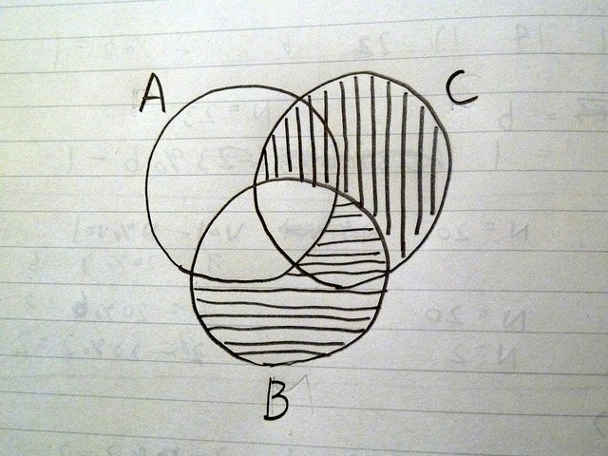
Dincolo de importanţa teoretică, logica are şi aplicaţii practice, dintre care cele mai spectaculoase sunt cele din domeniul sistemelor de calcul. Sistemele logice şi-au găsit aplicaţia în teoria şi practica inteligenţei artificiale. Şi încă ceva demn de semnalat. Preocupările legate de analiza logică au fost în relaţie strânsă cu evoluţia democraţiei; logica s-a născut în democraţia greacă şi a renăscut la noi o dată cu democraţia. Societatea comunicării în care trăim presupune dialog, dezbatere, argumentare, convingere. Nu avem de ales decât între forţa argumentelor sau “argumentele” forţei. Lumea civilizată a ales forţa argumentativă.( Mai sunt însă şi barbari.)

Slide 16
Psihologie
Psihologia constituie o nevoie permanentă a omului nu numai în sens teoretic, ci şi în sens practic, ca nevoie de a se cunoaşte pe sine şi pe alţii, de a se perfecţiona pe sine şi dacă e posibil, şi pe alţii.
Liceenii aşteaptă de la studierea psihologiei „cheia” rezolvării tuturor problemelor personale cu care se confruntă, indiferent dacă acestea au sau nu tangenţa cu domeniul psihologiei.
Se recurge la psihologie ca o soluţie în tratarea „bolilor” trupului sau ale sufletului; educarea copiilor, depăşirea dificultăţilor în dragoste etc.
Începând cu grădiniţa şi terminând cu şcoala, copiii operează cu noţiuni ca: motiv, scop, caracter, aspiraţii, ideal, relaţii interpersonale, temperament etc. De aceea e nevoie ca ei să nu cunoască aceste noţiuni în mod empiric şi intuitiv, din auzite, ci să pătrundă în esenţa psihologică adevărată a lor.

Slide 17
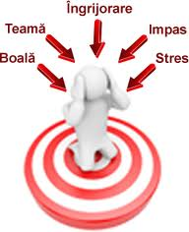
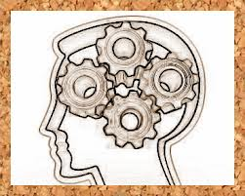
Predarea psihologiei reprezintă o condiţie necesară pentru dezvoltarea personalităţii elevilor şi pentru descoperirea propriului potenţial creativ .
Lecţiile de psihologie formează elevilor cultura psihologică, cultura pe care trebuie să o posede toţi oamenii. Cultura psihologică reprezintă grija de propria sănătate psihică, adică, capacitatea de a face faţă crizelor psihologice şi de a ajuta persoanele apropiate.

Slide 18
Economie
Importanţa studierii ştiintei economice, decurge, pe de o parte, din rolul economicului în societatea contemporană, iar pe de altă parte, din valenţele intrinseci ale ştiintei despre acest domeniu complex şi dinamic al activităţii practice. Însuşirea ştiintei economice are, în primul rând, o semnificaţie cognitivă deosebită. Cunoştinţele, ideile şi teoriile economice corecte au o mare valoare atât pentru individ, cât şi pentru ansamblul social. În al doilea rând, ştiinţa economică reprezintă un element de sporire a eficienţei acţiunii practice.

Slide 19
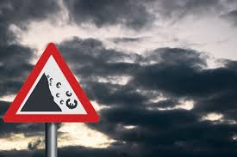
Ştiinţa economică are o mare utilitate normativă prin care sunt puse în practică ideile şi teoriile economice. Ea oferă baza ideatic normativă pentru înfăptuirea politicilor economice potrivit nevoilor de progres ale ţării. În condiţiile unei economii tot mai complexe, ştiinţa economică are şi îşi accentuează rolul predictiv.

Slide 20
Filosofie
Filosofia a fost prea mult timp privită ca o societate secretă în care doar unii iniţiaţi puteau fi admişi. Este, pe de o parte, şi vina filosofilor care s-au închis în turnurile lor de fildeş , sau care au scris tratate criptice pentru marea majoritate a oamenilor, dar şi a celorlalţi care au deschis un adevărat război împotriva ei: de religie am amintit, dar filosofia nu a fost iertată nici de ştiinţă (dacă la început filosofia se ocupa şi cu studiul şi înţelegerea naturii, ştiinţa cercetează de mai multă vreme acest domeniu). Însă ceea ce a rezultat este tocmai indezirabilul: pierderea contactului cu oamenii.

Slide 21
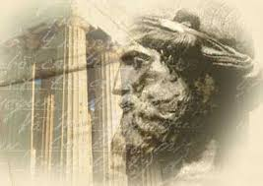
Astăzi, filosofia revine. Religia nemaioferind răspunsuri acceptabile, iar ştiinţa fiind tot mai criptică şi inaccesibilă marii majorităţi a populaţiei, filosofiei îi
revine sarcina de a ajunge ceea ce trebuie să fie: iubire (= descoperire şi practică) a înţelepciunii (= gândire), şi de a se întoarce către oameni, împreună cu toate problemele lor, fie ele
metafizice, etice sau pragmatice. Filosofia poate fi larg acceptată pentru că ea se relaţionează cu oamenii aşa cum sunt ei şi nu încearcă nici să-i judece, nici să-i ierte de păcate. Ea îi învaţă în schimb cum să devină oameni de omenie, cum să fie morali, şi atunci păcatul nu va mai fi săvârşit, deci nu va mai exista. Ea îi învaţă cum să gândească, nu ce să gândească, şi atunci vor fi mai greu de manipulat.

Slide 22
Manuale de studiu

Slide 23
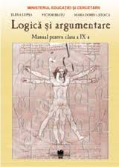
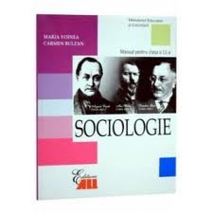

Slide 24
BIBLIOGRAFIE
http://geografie.ubbcluj.ro/?page_id=1137
http://www.roportal.ro/discutii/topic/38549-importana-istoriei/
http://www.englezaonline.ro/p/limba.htm
http://orizontdidactic.wordpress.com/2012/07/18/importanta-studierii-limbii-romane/
http://referat-referate.blogspot.ro/2013/02/importanta-studiului-logicii.html
http://socioumane.files.wordpress.com/2012/12/importanta-studierii-disciplinelor-socio-umane-ppt.pdf
https://www.google.ro/imagini

Slide 25
Proiect realizat de Ivaşcu Mihaela Andreea
Clasa a XI-a F
Profesor coordonator Anastasiu Gabriel

